Slide 1
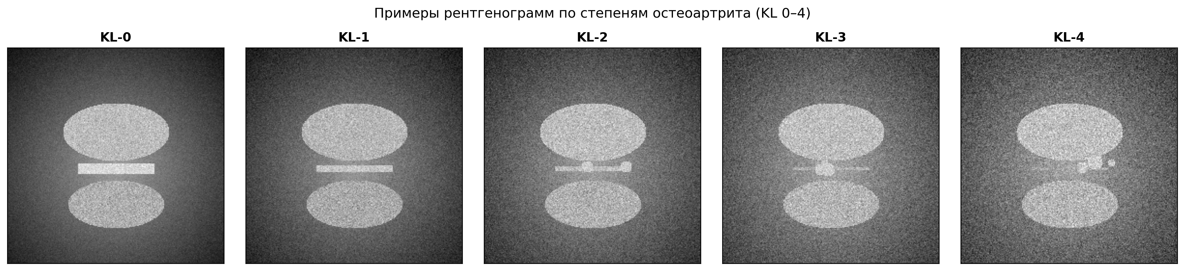
Сегментация МРТ коленного сустава
Автоматическое определение костных и хрящевых структур по снимкам МРТ
Маратов Ерасыл Балканович
7М06101 | AIU | 2025–2026 | Алматы
1 / 14

Slide 2
Зачем это нужно?
Остеоартрит — самое распространённое заболевание суставов. 520 млн человек в мире.
Проблема сегодня
Что мы делаем
● Врач вручную обводит ткани на каждом снимке — это 30–90 минут на одного пациента
● Разные врачи могут дать разные оценки одного и того же снимка
● Чем позже находят болезнь — тем хуже лечение
● Алгоритм сам находит кость и хрящ на МРТ-снимке
● Программа делает это за секунды вместо часа
● Результат одинаковый при каждом запуске — нет субъективности
● Помогает врачу принять решение быстрее
2 / 14

Slide 3
Данные
Что мы использовали для обучения и проверки
Источник
Снимков
Классов
Разбивка
Kaggle (открытый датасет)
Тысячи 2D-срезов МРТ коленного сустава
KL-0 ... KL-4 5 стадий артрита
Обучение / Проверка / Тест
Как читать шкалу KL:
KL-0 — норма, явных признаков болезни нет
KL-1 — ранние/слабые изменения
KL-2 — умеренная стадия, изменения уже заметны
KL-3 — выраженная стадия
KL-4 — тяжёлая стадия артрита
KL = стадия болезни: KL-0 норма, KL-4 самый тяжёлый артрит
Примеры МРТ: здоровый (KL-0) → тяжёлый артрит (KL-4)
3 / 14

Slide 4
Откуда 20 параметров и почему Random Forest
Откуда 20 параметров
Почему выбрали Random Forest
● Берём МРТ-снимок как обычную картинку
● Программа считает числа из пикселей: яркость, резкость, текстура
● Добавляем геометрию: площадь кости, площадь хряща, ширина щели
● Итого на каждый снимок получаем таблицу из 20 чисел
● Это вход для модели (каждая строка = один снимок)
● У нас признаки связаны нелинейно (это видно на PCA)
● Random Forest хорошо работает на табличных данных
● Почти не требует сложной настройки
● Показывает важность признаков (что влияет на диагноз)
● Стабильнее простой линейной модели для этой задачи
Коротко: снимок -> 20 параметров -> Random Forest -> KL-стадия
4 / 14

Slide 5
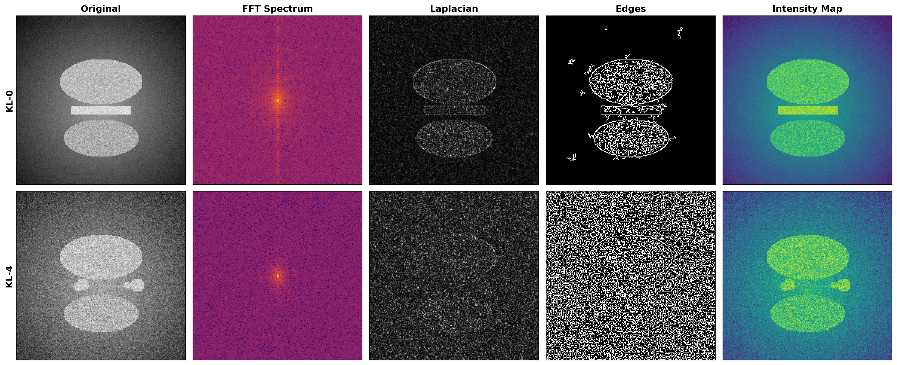
Что мы измеряли на каждом снимке
20 признаков — числовые характеристики МРТ
Группы признаков (все из изображения):
Яркость пикселей
среднее, разброс, форма распределения
Резкость снимка
насколько чёткие границы между тканями
Текстура
однородность, контраст, энергия
Геометрия
площадь кости, площадь хряща, ширина щели
Один МРТ-срез превращается в набор чисел (яркость, резкость, текстура, геометрия)
Важно: эти параметры считаются из пикселей снимка, а не берутся из анкеты пациента.
Клинические
степень остеофитов, индекс склероза
5 / 14

Slide 6
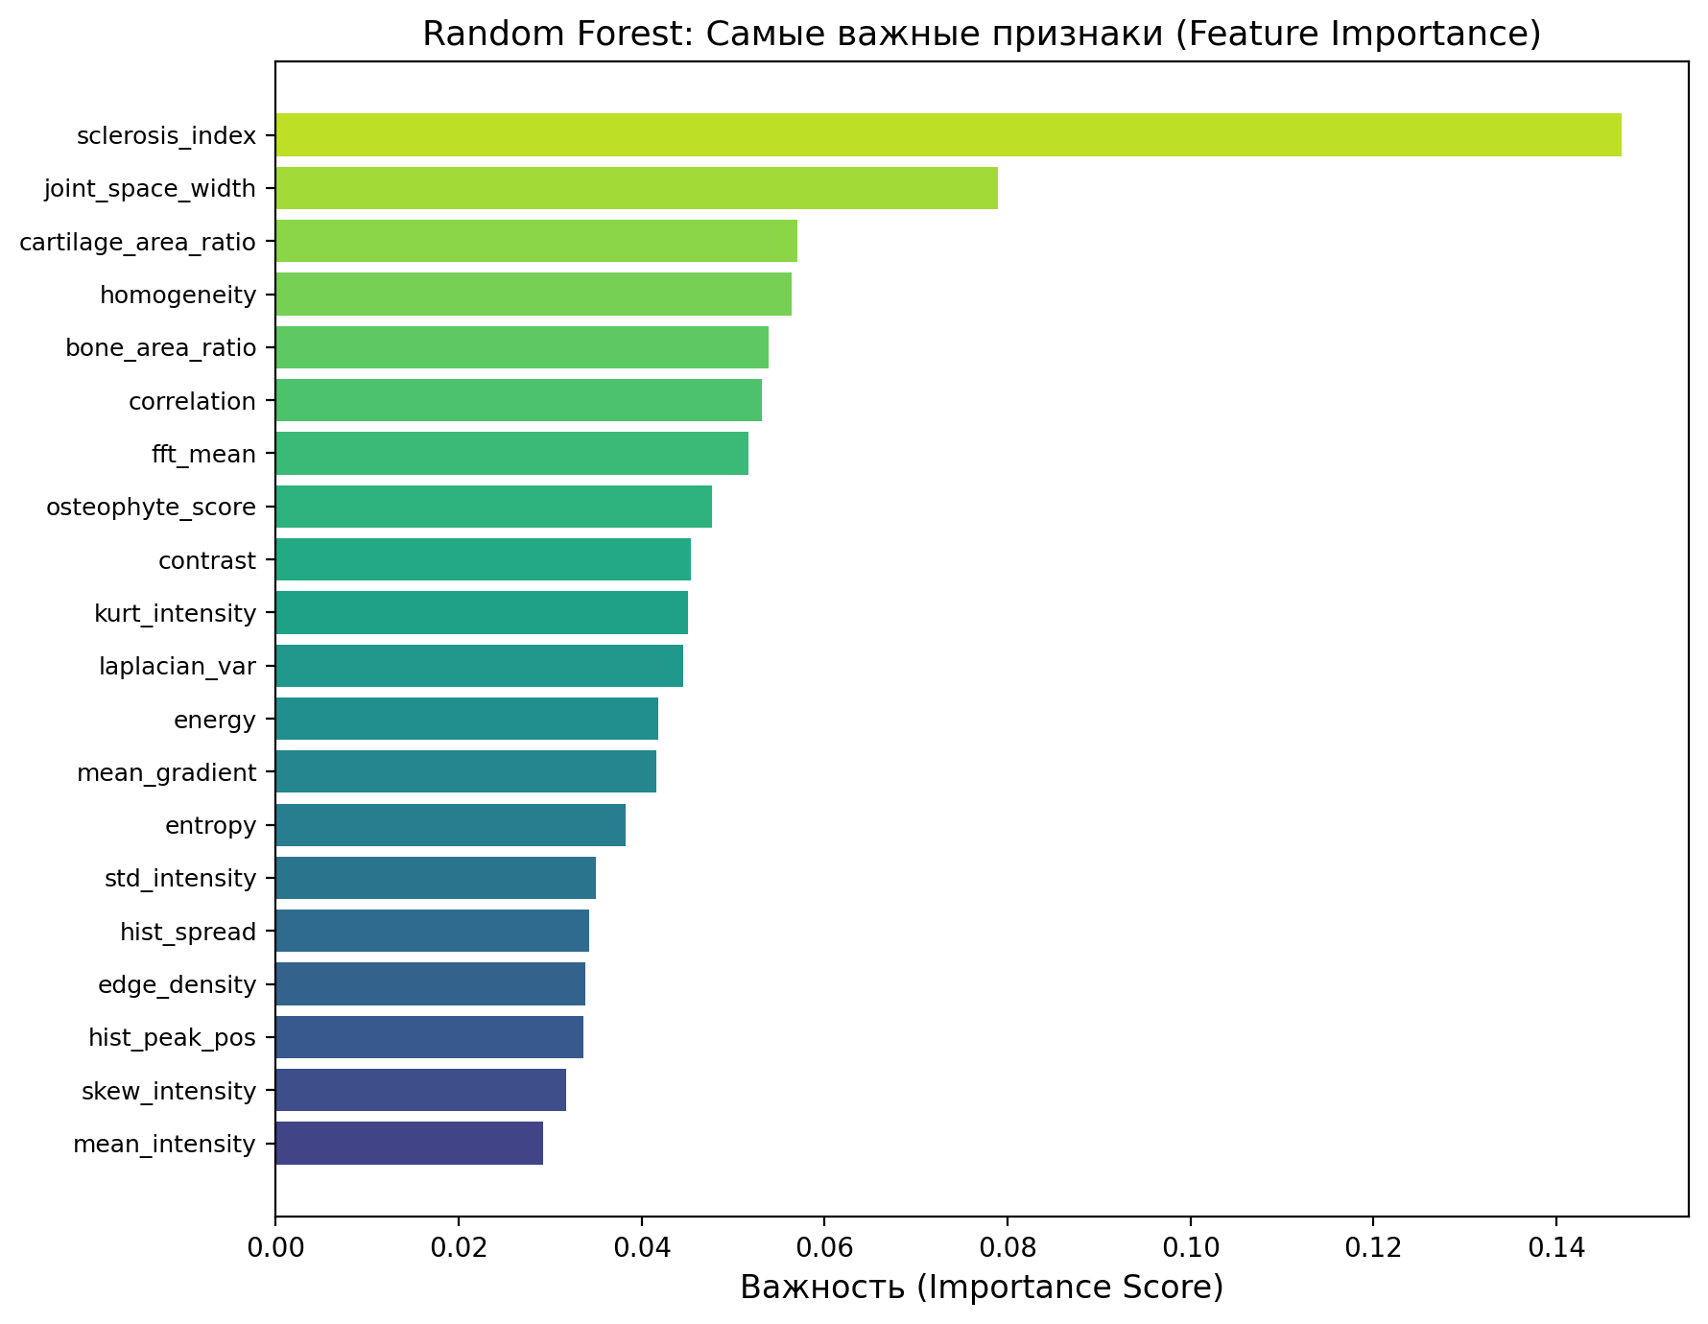
Какие признаки важнее всего?
Random Forest показывает, что влияет на диагноз больше всего
Топ-5 признаков
Ширина суставной щели
#1
Главный признак артрита — щель сужается
Остеофиты (наросты)
#2
Костные шипы на суставе
Площадь хряща
#3
Истончение хряща при прогрессии
Спектральная энергия
#4
Изменение текстуры снимка
Резкость снимка
#5
Размытие границ при артрите
6 / 14

Slide 7
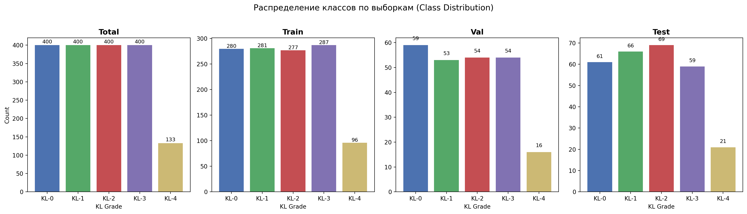
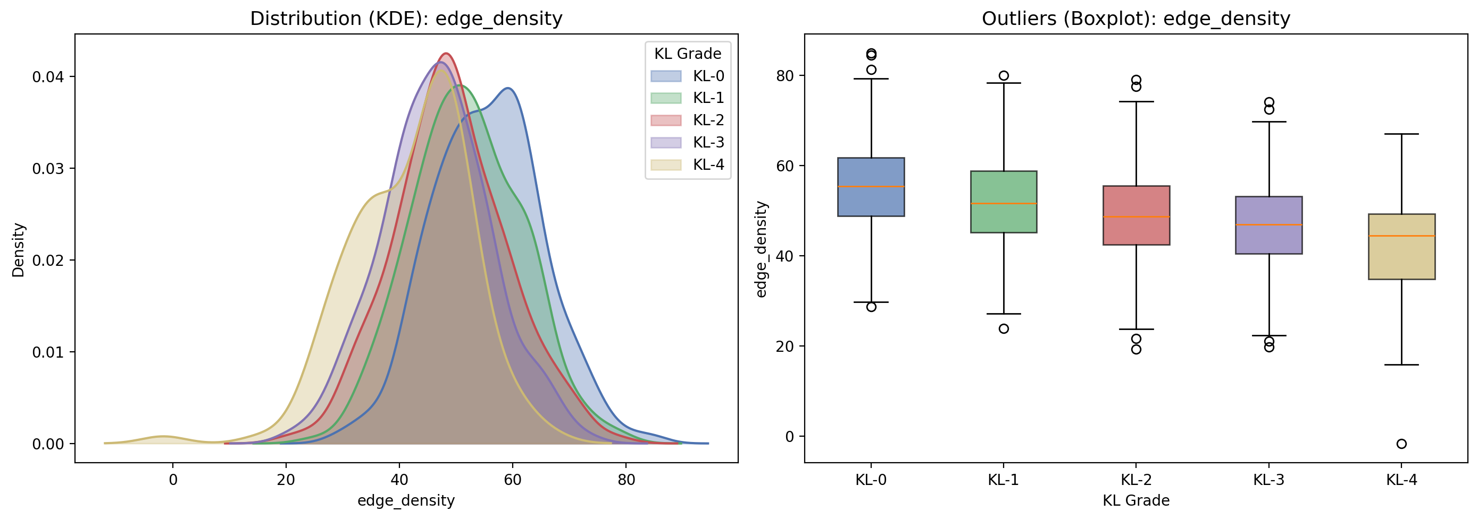
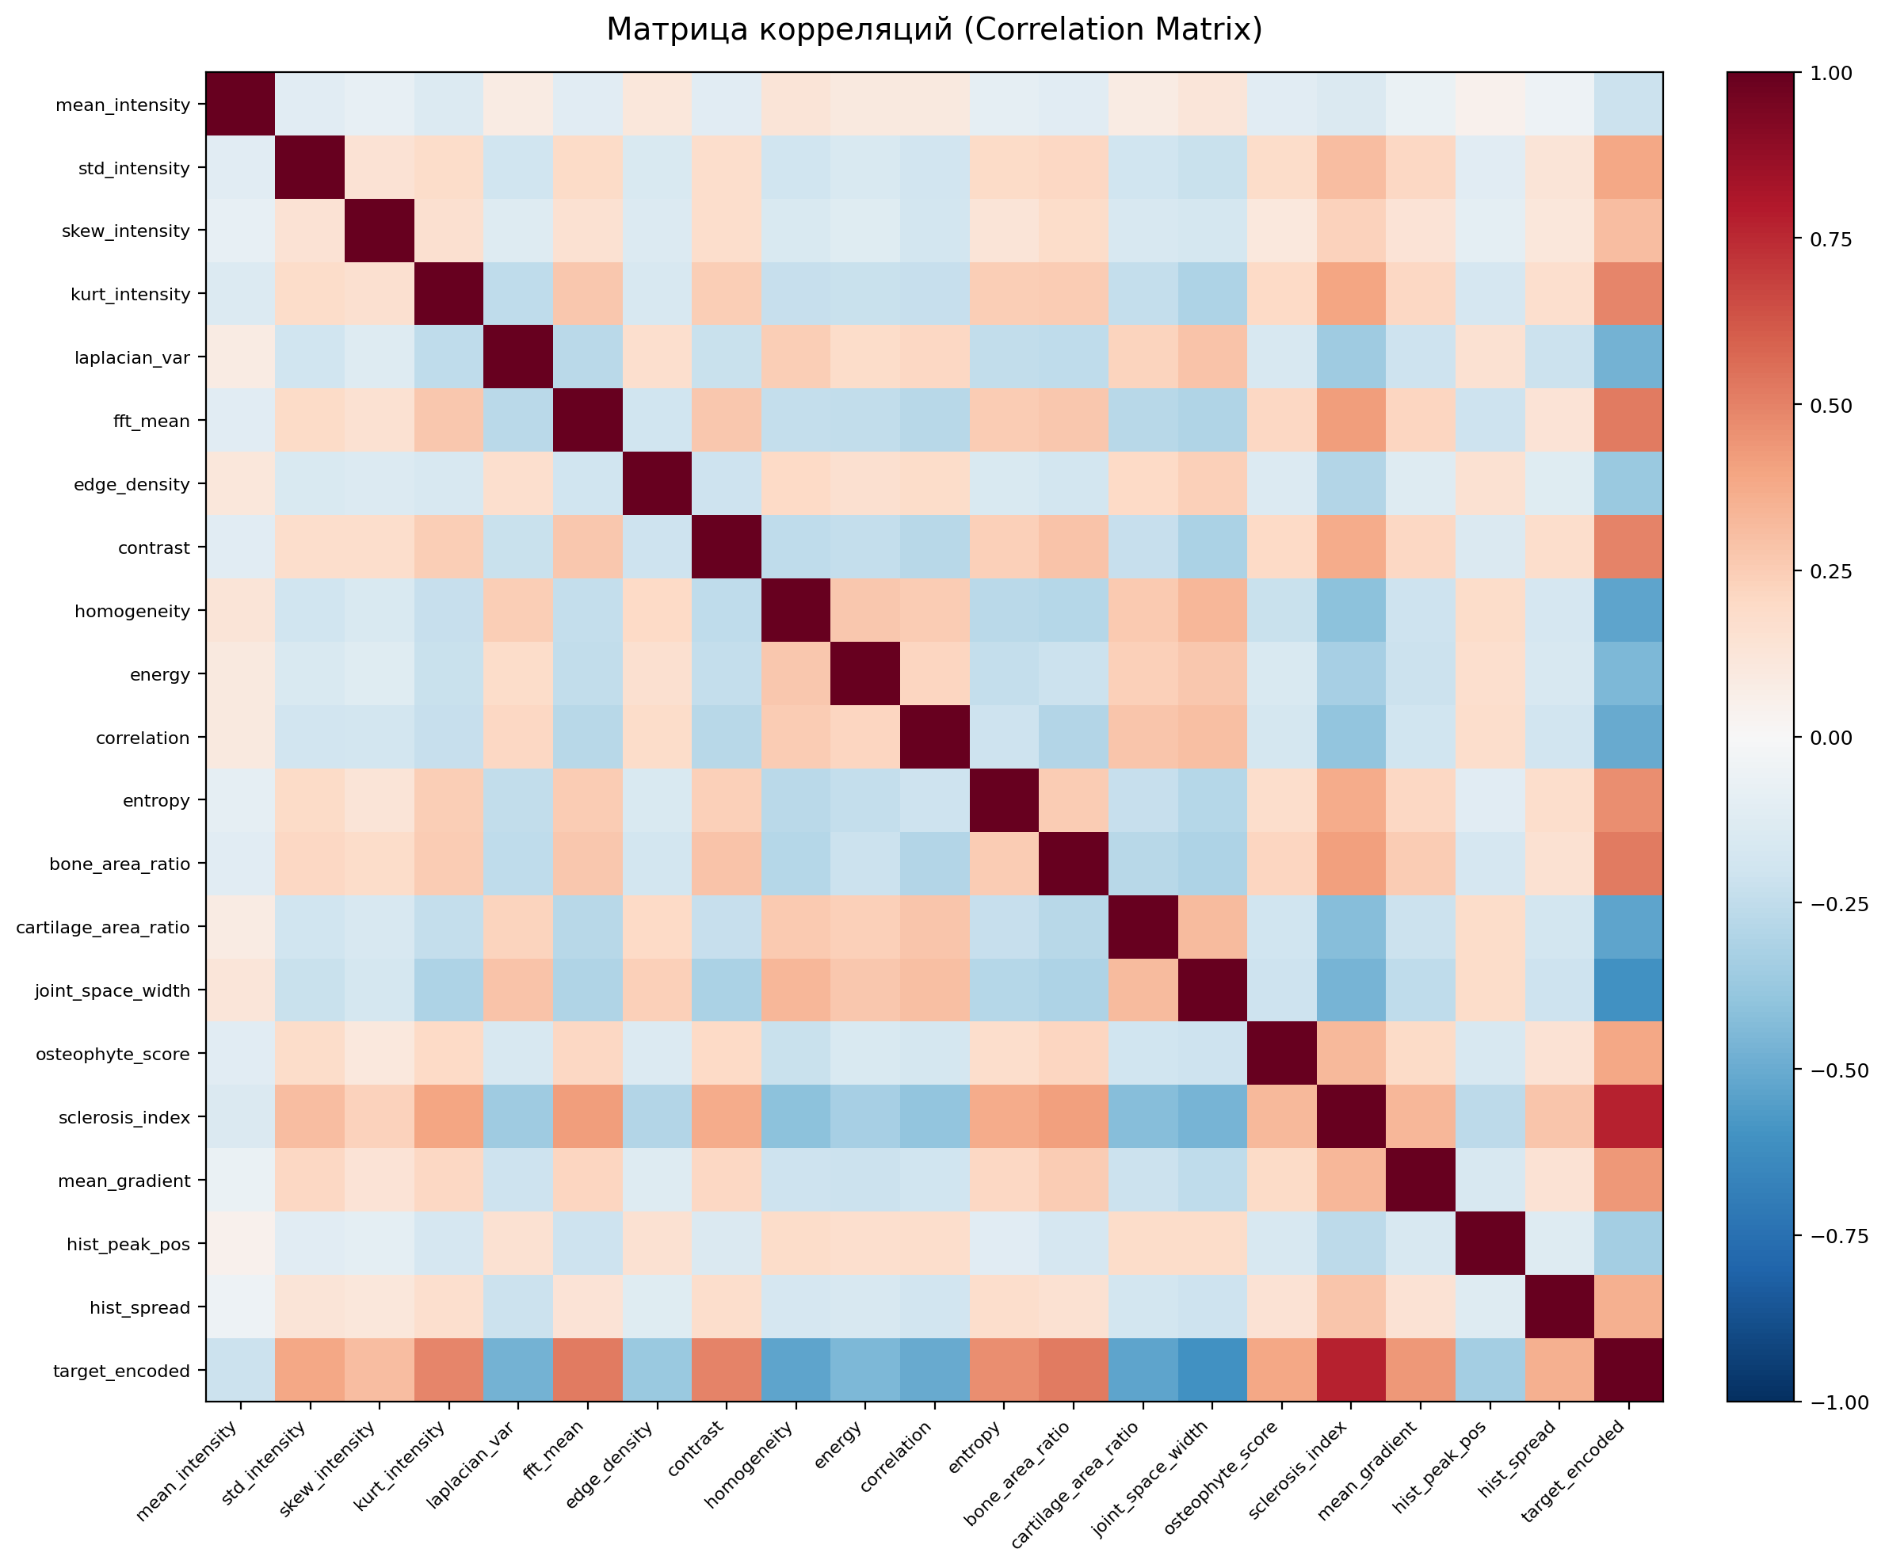
Что показал анализ данных
Сколько снимков в каждом KL-классе
Плотность границ: у тяжёлых стадий границы обычно слабее
Связь между признаками
График 1: видим, что классы распределены не идеально ровно (есть дисбаланс)
График 2: плотность границ падает при более тяжёлых стадиях
График 3: признаки связаны между собой, поэтому важна нелинейная модель
7 / 14

Slide 8
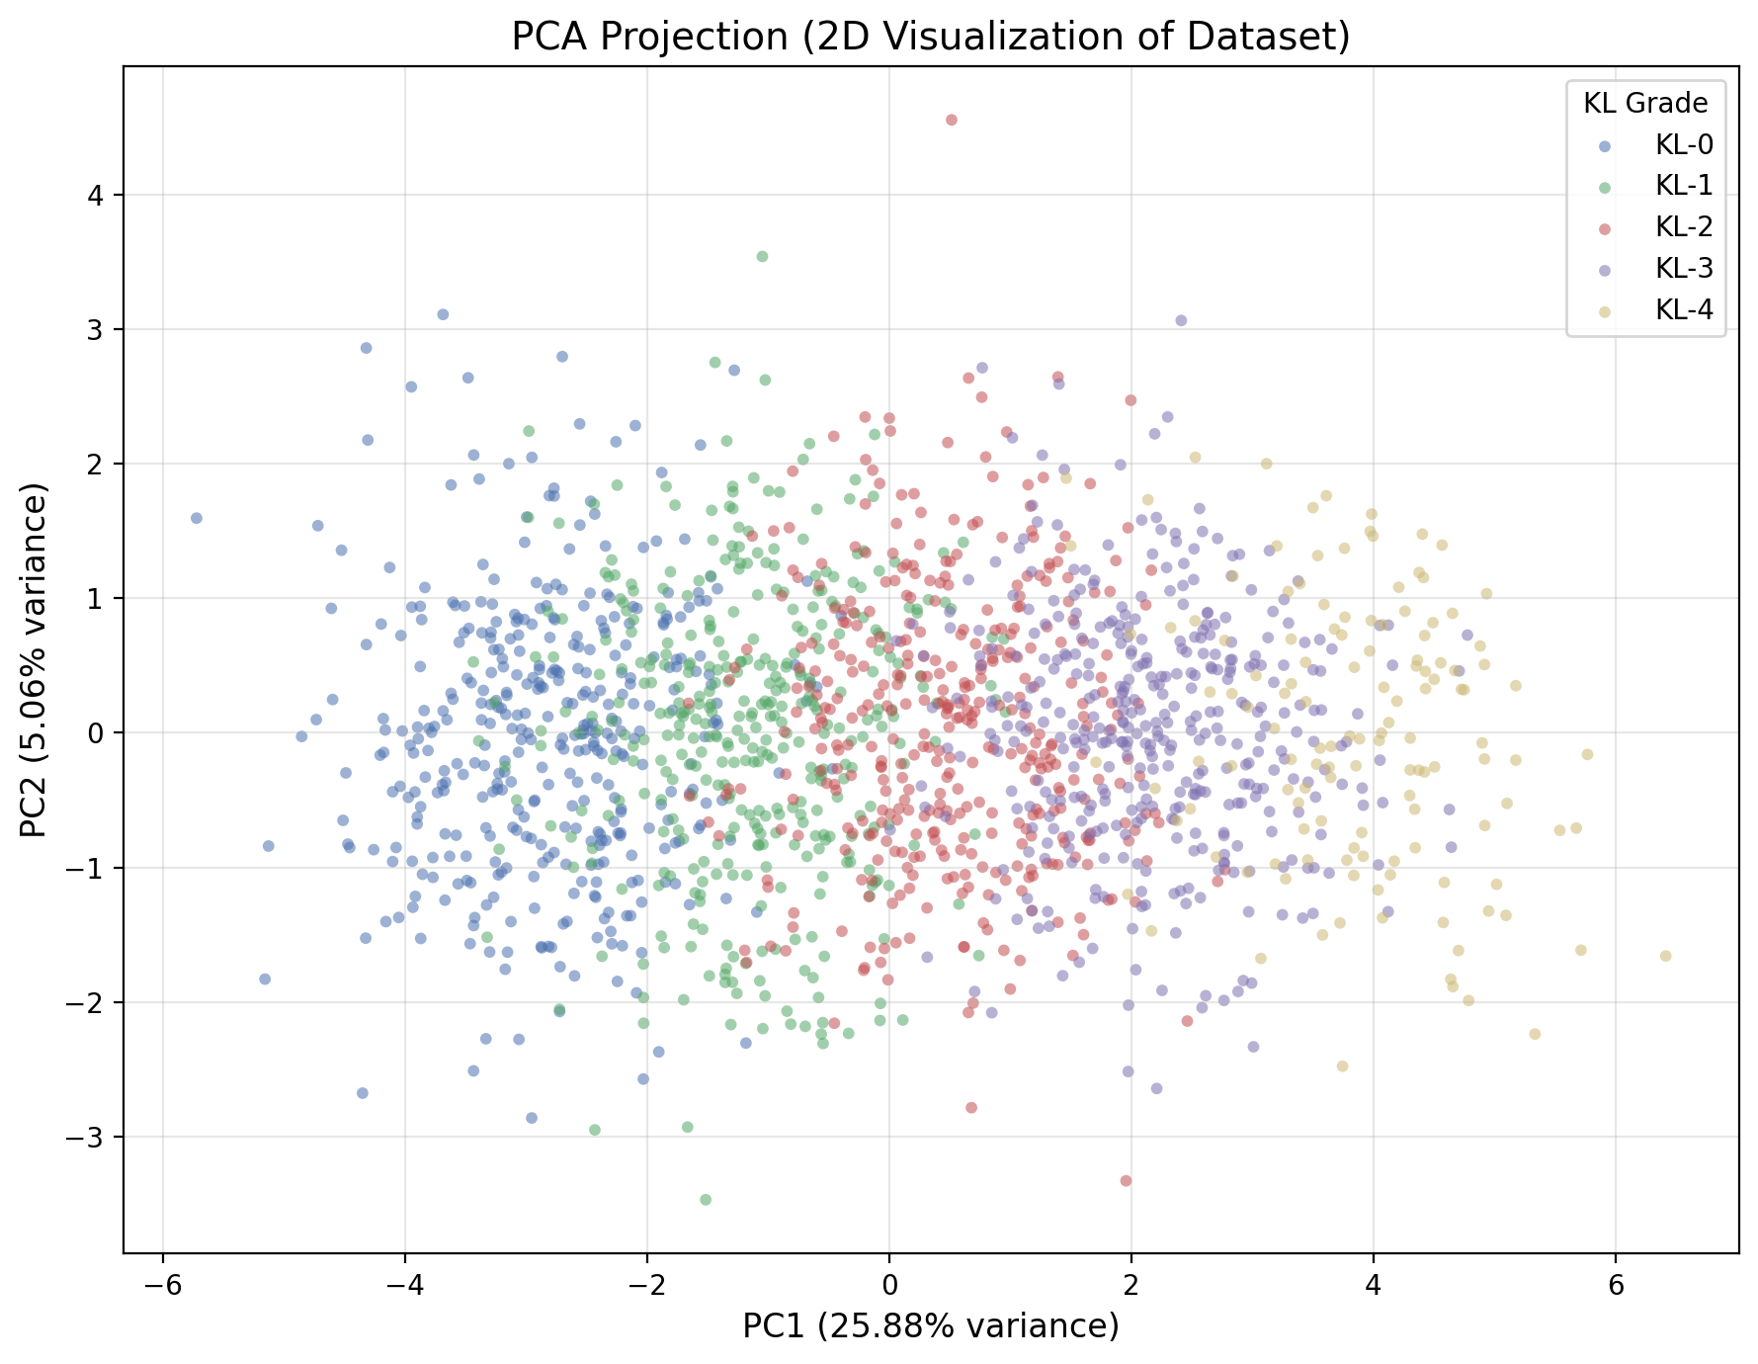
Визуализация данных
Можно ли разделить степени артрита линейно?
Что это значит?
У нас есть таблица N x 20 (N снимков, у каждого 20 параметров)
PCA строит 2 новые оси (PC1 и PC2), где сохраняется максимум информации
Это и есть "сжатие" 20 параметров в 2D только для визуализации
Точки разных классов перемешаны — провести одну прямую невозможно
Вывод: простая линейная модель не подойдёт
Каждая точка — один МРТ-срез. Цвет — степень артрита (KL 0–4)
8 / 14
Random Forest справляется — он умеет строить нелинейные границы

Slide 9
Базовая сегментация
Да, тут сравниваем 3 метода сегментации (не классификацию KL)
Шаг 1 Входной снимок
Шаг 2 Порог Otsu
Шаг 3 Морфология
Шаг 4 Компоненты
Шаг 5 Класс по размеру
Серый МРТ-срез коленного сустава
→
Автоматически отделяет ткань от фона
→
Заполняет пробелы и дыры
→
Находит отдельные области тканей
→
Большая → кость Малая → хрящ
Сравнение методов сегментации:
Это отдельная часть проекта: здесь мы сравниваем качество выделения тканей.
Наш baseline (Otsu)
U-Net (нейросеть)
nnU-Net (лучший)
Dice: 0.20–0.35 Работает быстро
Dice: 0.85–0.90 Требует обучения
Dice: 0.90–0.95 Государство искусства
9 / 14
Dice — мера совпадения: 1.0 = идеально, 0 = нет совпадения

Slide 10
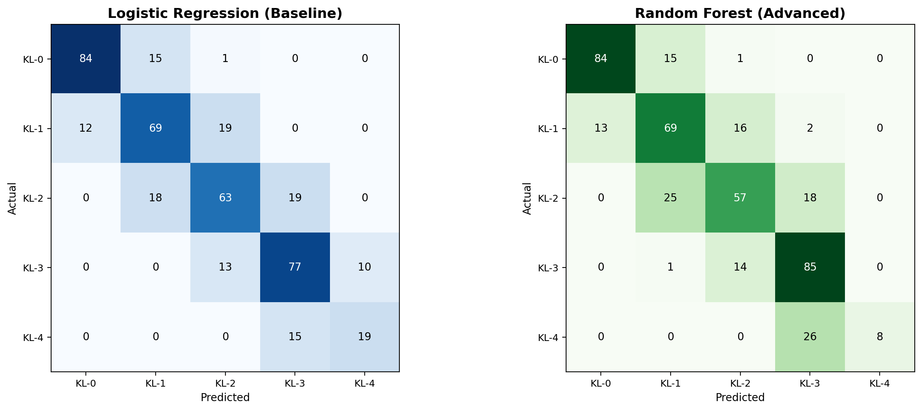
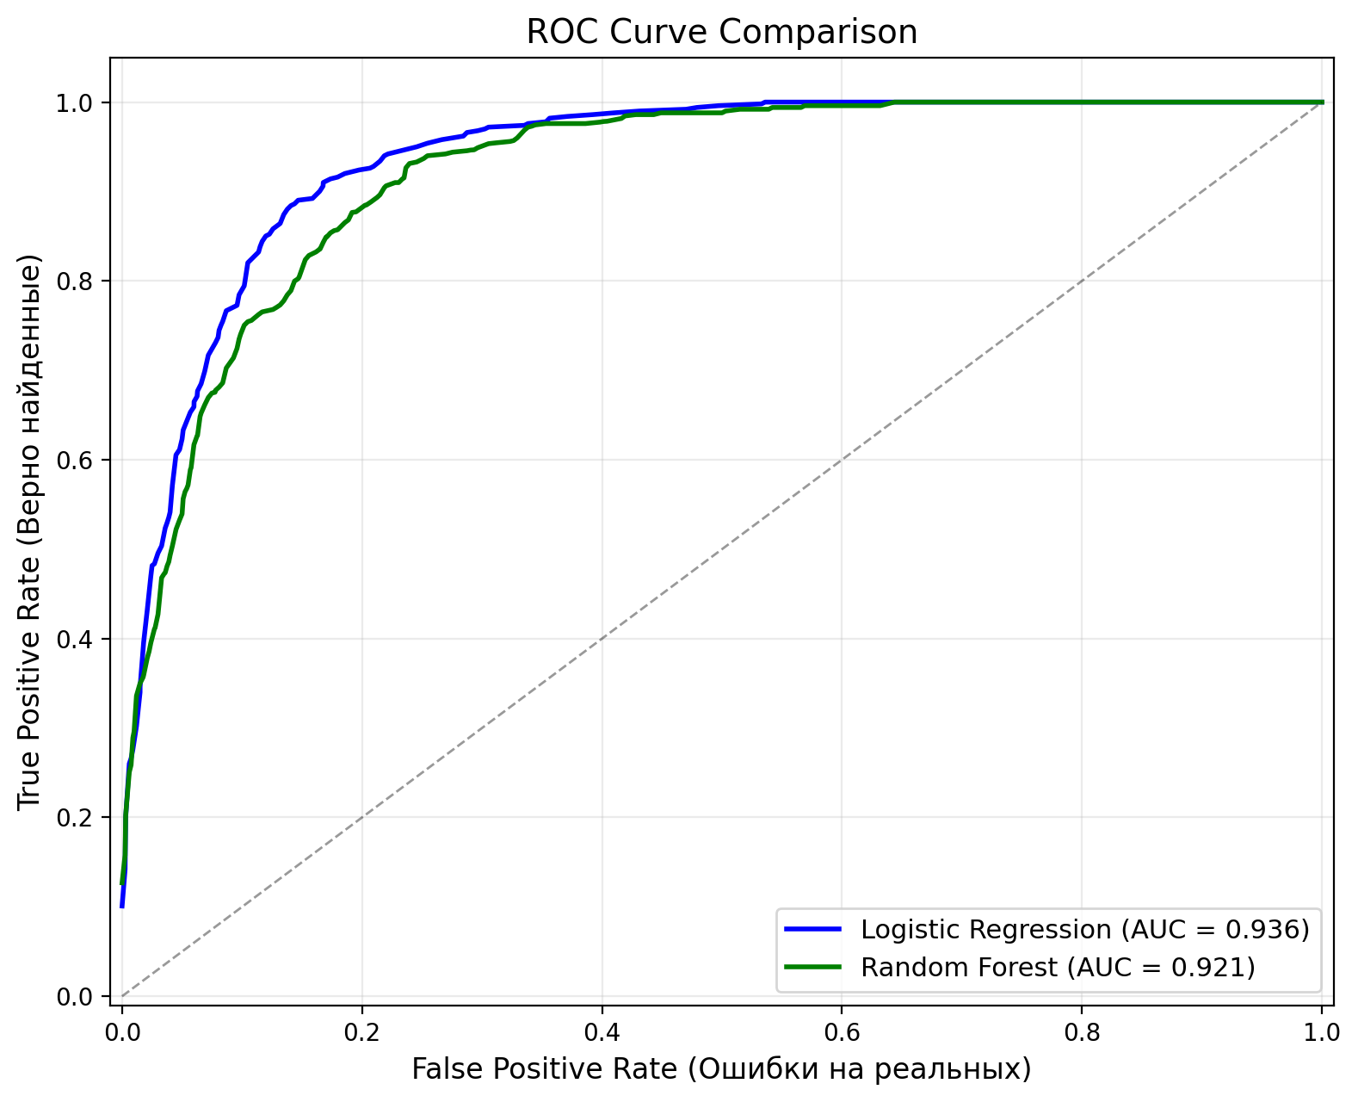
Определение степени артрита
Logistic Regression vs Random Forest
Матрица ошибок: строки = реальный класс, столбцы = что предсказала модель. Чем ярче диагональ — тем лучше.
ROC-кривая: чем выше линия — тем лучше модель различает классы
Logistic Regression
Random Forest ✓
Сравниваем как baseline (контрольную простую модель)
Ансамбль деревьев — значительно точнее. AUC и F1 выше по всем классам
10 / 14
Зачем сравнение с Logistic Regression: чтобы показать, что улучшение от Random Forest не случайно.
Зачем сравнение с Logistic Regression: чтобы показать, что улучшение от Random Forest не случайно.

Slide 11
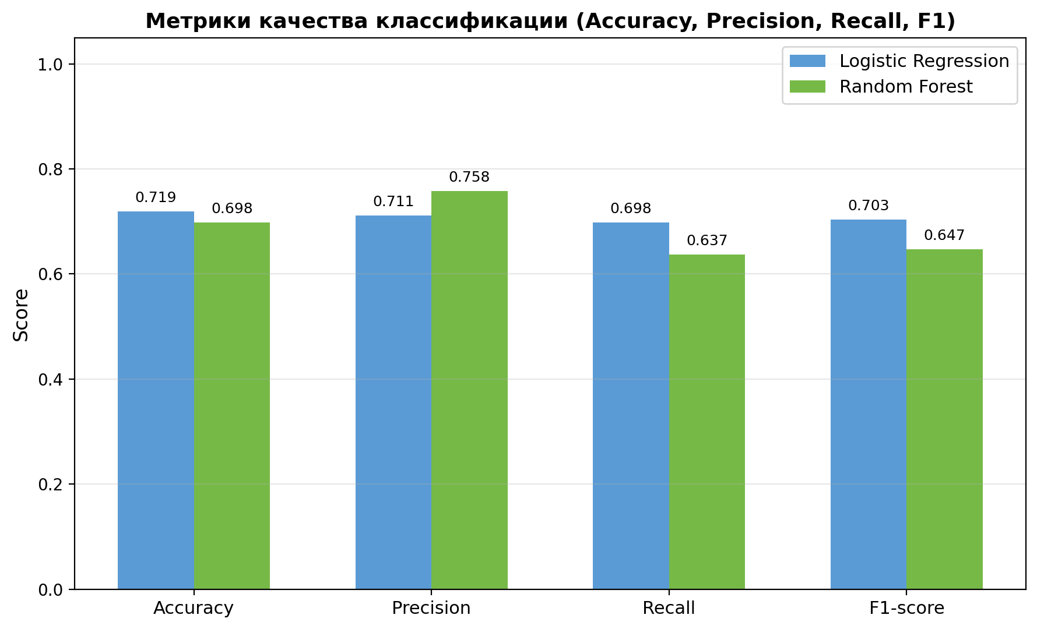
Итоговые результаты
Что означают метрики?
Accuracy
Сколько % ответов верных
Precision
Из найденных — сколько правильных
Recall
Из реальных — сколько нашли
F1-score
Баланс между точностью и полнотой
ROC-AUC
Площадь под кривой: 1.0 = идеал
Если где-то Accuracy у простой модели выше, это из-за дисбаланса классов. Для нас важнее F1 и ROC-AUC по всем классам — там Random Forest стабильнее.
Если где-то Accuracy у простой модели выше, это из-за дисбаланса классов. Для нас важнее F1 и ROC-AUC по всем классам — там Random Forest стабильнее.
Если где-то Accuracy у простой модели выше, это из-за дисбаланса классов. Для нас важнее F1 и ROC-AUC по всем классам — там Random Forest стабильнее.
Если где-то Accuracy у простой модели выше, это из-за дисбаланса классов. Для нас важнее F1 и ROC-AUC по всем классам — там Random Forest стабильнее.
Если где-то Accuracy у простой модели выше, это из-за дисбаланса классов. Для нас важнее F1 и ROC-AUC по всем классам — там Random Forest стабильнее.
11 / 14

Slide 12
Выводы и что дальше
12 / 14

Slide 13
KL и 20 параметров простыми словами
Этот слайд можно читать буквально вслух
1) KL можно предсказывать автоматически
По МРТ-снимку модель определяет стадию артрита от KL-0 до KL-4
Что такое KL?
Откуда 20 параметров?
● KL — это не разные болезни, а стадии одной болезни (остеоартрит)
● KL-0: сустав выглядит нормально
● KL-1: самые ранние изменения
● KL-2: изменения уже заметны
● KL-3: болезнь выраженная
● KL-4: самая тяжёлая стадия
● Модель выбирает, какая стадия наиболее вероятна для снимка
● Не из Excel, не из анкеты, не вручную от врача
● Берём сам МРТ-снимок как картинку
● Программа считает числа из пикселей: яркость, резкость, текстура, геометрия
● Это как фильтры в фото-редакторе, только для медицины
● Эти 20 чисел идут на вход модели Random Forest
● На выходе модель даёт класс: KL-0, KL-1, KL-2, KL-3 или KL-4
2) 20 параметров берутся из изображения
Это вычисления по пикселям (яркость, текстура, геометрия), а не ручной ввод
3) Random Forest — практичный выбор
Для наших данных он оказался стабильнее простой линейной модели
Что дальше:
Обучить U-Net (нейросеть)
Проверить на реальных данных
Интерфейс для врача
Коротко: снимок → 20 чисел из изображения → Random Forest → стадия KL
13 / 14

Slide 14
Спасибо за внимание!
Маратов Ерасыл Балканович
7М06101 | AIU | 2025–2026
МРТ + ML
20 признаков
Random Forest
Dice / AUC
U-Net — план
14 / 14

